Slide 1
Государственное общеобразовательное бюджетное учреждение Ярославской области
«Ярославская школа-интернат № 6»
ПРОФИЛАКТИКА ПРАВОНАРУШЕНИЙ, ПРЕСТУПЛЕНИЙ И САМОВОЛЬНЫХ УХОДОВ ВОСПИТАННИКОВ
21 ноября 2017 года
Митюкова Светлана Павловна,
заместитель директора по ВР

Slide 2
Программа разработана как целостная система, определяющая работу по трем актуальным проблемам:
1. Высокий уровень преступлений и правонарушений среди воспитанников
2. Самовольные уходы
3. Пристрастие к вредным привычкам воспитанников

Slide 3
Цель программы: создание системы работы, способствующей предотвращению преступлений, правонарушений и самовольных уходов воспитанников и их социальной реабилитации в современном обществе.
Задачи:
выявление причин деформаций в развитии детей и подростков, поиск средств и способов их устранения;
изучение индивидуальных особенностей воспитанников, межличностные отношения в групповых коллективах, выявление причин правонарушений и самовольных уходов;
изучение социального окружения воспитанников, сбор данных о родителях, родственниках, друзьях, их адресах и местах возможного пребывания воспитанника в случае самовольного ухода;
составление индивидуальных карт воспитанников, склонных к правонарушениям и самовольным уходам, в которых фиксируются особенности каждого ребенка, коррекционно-профилактическая работа с ним;
формирование мотивации на исправление с учетом личностных особенностей каждого ребенка;
формирование навыков уверенного поведения в сложных ситуациях;
профилактика рецидивов дивиантного поведения;
воспитание у детей юридической грамотности и законопослушного поведения;
оптимизация условий жизни воспитания и обучения детей;
обеспечение занятости воспитанников кружковой работой в соответствии с их интересами и склонностями;
создание условий, исключающих ситуации, травмирующие психику воспитанника.

Slide 4
Особенности детей, проживающих в учреждениях:
Дефицит эмоционально-волевой сферы
Низкая коммуникативная компетентность
Детям, пережившим травму отвержения, важно ощущать контроль над ситуацией. Они с трудом принимают новые правила, так как чувствуют утрату контроля и стабильности.
Дефицит самостоятельных форм поведения (умение самостоятельно принимать решение, проявлять заботу о себе и других). Чувство незащищенности, неуверенность в себе и своих силах, ощущение неуспешности, беспомощности.

Slide 5
Подходы в работе с детьми, направленные на создание условий для увеличения личностных ресурсов человека, а именно:
1) на формирование самостоятельности ребенка, инициативы, ответственности, автономности как альтернатив зависимости;
2) на развитие его эмоциональной сферы, расширение диапазона эмоциональных переживаний, повышение компетентности в понимании собственных эмоциональных состояний и состояний других людей, что является основой коммуникативной компетентности;
3) на становление социальной компетентности ребенка, позволяющей эффективно действовать в жизненных ситуациях разного типа, продуктивно разрешать трудности, уметь обнаруживать дефицит собственного ресурса и находить варианты его восполнения, - это все то, что позволяет человеку быть успешным во взаимодействии с разными людьми и проблемами;
4) на формирование ценности здорового образа жизни.

Slide 6
Основные причины самовольных уходов :
1. Дромомания (влечение к побегам, скитанию и перемене мест, наблюдается при различных психических заболеваниях).
2. Восприятие контроля и дисциплины как ограничение свободы.
3. Недостаток внимания родителей или лиц их заменяющих к проблемам детей.
4. Поиск среды, где будет более успешным.
5. Поиск развлечения и удовольствия, новых знакомств.
6. Как реакция на тяжело протекающий возрастной кризис.
7. Недостаточный контроль над поведением несовершеннолетних со стороны законных представителей.
8. Желание встреч с родственниками.
9.Реакция на ситуацию, трудную в его понимании: не разрешили куда-то поехать самостоятельно, не разрешили встретиться с друзьями вне школы-интерната (чаще девушки с молодыми людьми «кавказской национальности», намного старше их возраста, не вызывающими доверия).

Slide 7
Социально-педагогическая помощь детям «группы риска»
Воспитательно-профилактическая работа, которая осуществляется в разнообразных формах (словесная, практическая, словесно-практическая...). Совершенствование форм воспитательно-профилактической работы предполагает прежде всего смещение акцентов с общей профилактики на индивидуально профилактическую работу с детьми и подростками.
Общая профилактика представляет собой выявление и устранение причин, порождающих отклоняющееся от нормы поведение, а также обстоятельств, благоприятствующих деформации сознания воспитанников, проведение и активизацию нравственного, правового воспитания и профилактической работы в группах.
Индивидуальная профилактика и коррекция включает в себя комплекс мер, направленных на выявление детей и подростков, склонных к девиациям, и оказание коррекционно-профилактического воздействия с целью устранить отрицательное влияние неблагоприятных для формирования личности ребёнка условий, а так же включение в профилактическую деятельность биологических родителей и близких родственников.

Slide 8
В нашем учреждении созданы условия для нормального воспитания и развития личности ребенка:
гуманный стиль отношений между всеми участниками образовательного процесса;
демократические принципы и стиль управления, включающие адекватную реакцию на общественный заказ;
разумная дисциплина и порядок как условия защищенности ребенка и взрослого в образовательном пространстве;
возможность проявления детских инициатив и их поддержка со стороны взрослых;

Slide 9
Направления профилактической работы:
I. Контрольно-аналитическая деятельность администрации
нормативно-правовые акты | Приказы Журнал регистрации самовольных уходов Розыскные листы
изучение социального статуса воспитанников; | Алфавитная книга, Сведения о воспитанниках, состоящих на различных видах учета Анализ причин самовольных уходов
планирование и организация воспитательно-образовательных программ; | Программы План работы коллектива на месяц Расписание занятий дополнительного образования
анализ занятости воспитанников в свободное время, анализ планов воспитательной работы учителей, воспитателей. | Анализы работы Аналитические справки по результатам исследования
II. Исследовательская работа, изучение воспитанников
проведение консилиумов по результатам наблюдений психолога, социального педагога, учителей, воспитателей, медицинских работников, для координации действий педагогов по отношению к ребенку; | Приказ о создании ПМПК протоколы заседаний
III. Индивидуальная работа с воспитанниками
индивидуальные беседы с воспитанниками о недопустимости совершения противоправных действий, об ответственности за правонарушения и преступления; | Индивидуальные карты воспитанников
организация встреч с представителями органов и учреждений системы профилактики; Совет профилактики правонарушений среди воспитанников | Планы мероприятий ежемесячные Приказ, положение, план работы, протоколы
IV. Организация занятости
реализация годового плана воспитательной работы; | Координационный план и анализ работы
обеспечение работы кружков, секций, объединений дополнительного образования. | Расписание работы объединений дополнительного образования
V. Межведомственное взаимодействие
совместная работа в соответствии с Федеральным законом от 24 июня 1999 года № 120-ФЗ «Об основах системы профилактики безнадзорности и правонарушений несовершеннолетних» | Планы совместной деятельности

Slide 10
Количество самовольных уходов и лиц их совершивших за 2016 год, январь-октябрь 2017г

Slide 11
Дополнительные общеобразовательные общеразвивающие программы
Расписание занятий на 2017-2018 уч.г.
название | Кол-во часов | ФИО педагога | Понедельник | Вторник |  | Среда | Четверг | Пятница | Суббота | Воскресенье
физкультурно-спортивное
Силовая подготовка | 2 | Сторожев Максим Александрович |  |  |  |  | 16.15-17.00 Тренажерный зал | 16.15-17.00 Тренажерный зал
Настольный теннис | 2 | Сторожев Максим Александрович |  |  |  |  | 17.10-17.55 Актовый зал | 17.10-17.55 Актовый зал
Футбол | 4 | Сальников Семен Михайлович |  | 16.15-17.55 Стадион, спортзал |  | 16.15-17.55 Стадион, спортзал
научно-техническое
Столяр-конструктор | 8 | Лапин Сергей Сергеевич |  | 16.15-17.45 мастерские |  | 16.15-17.45 мастерские | 16.15-17.45 мастерские | 16.15-17.45 мастерские
художественно-эстетическое
Оч.Умелые ручки | 4 | Тиханова Анна Викторовна | 16.15-17.00 Квартира №1 |  | 16.15-17.00 Квартира №5 |  | 16.15-17.00 Квартира №1 | 16.15-17.00 Квартира №5
Танцы | 5 | Солдатова Александра Ильинична |  | 18.15-20.15 Актовый зал |  |  |  | 18.15-20.15 Актовый зал
социально-педагогическое
Информационные технологии | 10 | Левичева Галина Михайловна | 16.15-17.00 (1-я гр) 17.10-17.55(2-я гр) Компьютерный класс | 16.15-17.00 (1-я гр) 17.10-17.55 (2-я гр) Компьютерный класс | 16.15-17.00 (1-я гр) 17.10-17.55 (2-я гр) Компьютерный класс |  | 16.15-17.00 (1-я гр) 17.10-17.55 (2-я гр) Компьютерный класс | 16.15-17.00 (1-я гр) 17.10-17.55 (2-я гр) Компьютерный класс
Познаю себя | 6 | Ушкова Нина Васильевна |  |  |  |  |  |  | 13.30-15.45 Центр «Истоки» | 13.30-15.45 Центр «Истоки»

Slide 12
 |  |  |  | Координационный план работы ГОБУ ЯО "Ярославская школа-интернат №6" на 2017-2018 учебный год |  |  |  |  |  |  |  |  |  |  |  |  |  |  |  |  |  |  |  |  |  |  |  |  |  |  |  |  |  |  |  |  |  |  |  |  |  |  |  |  |  |  | Утвержден на Педагогическом Совете 30 августа 2017г
 |  | АВГУСТ |  | СЕНТЯБРЬ |  |  |  | ОКТЯБРЬ |  |  |  |  |  | НОЯБРЬ |  |  |  | ДЕКАБРЬ |  |  |  |  | ЯНВАРЬ |  |  |  |  | ФЕВРАЛЬ |  |  |  | МАРТ |  |  |  |  | АПРЕЛЬ |  |  |  | МАЙ |  |  |  |  | ИЮНЬ
 |  | 21-25 | 28-01 | 04-08 | 11-15 | 18-22 | 25-29 | 02-06 | 09-13 | 16-20 | 23-27 | 30-03 |  | 06-10 | 13-17 | 20-24 | 27-01 | 04-08 | 11-15 | 18-22 | 25-29 |  | 01-05 | 08-12 | 15-19 | 22-26 | 29-02 | 05-09 | 12-16 | 19-23 | 26-02 | 05-06 | 12-16 | 19-23 | 26-30 |  | 02-06 | 09-13 | 16-20 | 23-27 | 30-04 | 07-11 | 14-18 | 21-25 |  | 28-01 | 04-08 | 11-15
 | Методическая тема | Формирование у воспитанников ключевых компетенций и навыков, необходимых для независимого проживания и решения основных жизненных проблем, профилактика их социальной дезадаптации
 | Цель работы педагогического коллектива | Содание условий для максимально возможного сокращения сроков пребывания ребенка в учреждении. Формирование у воспитанников ключевых компетенций и навыков, необходимых для независимого проживания
 | Миссия | Создание и совершенствование системы помощи детям-сиротам и детям, оставшимся без попечения родителей, в семейном устройстве, социализации и социальной адаптации
 | Направления планирования (сферы деятельности ) | Духовно-нравственная, социально-психологическая |  |  |  |  |  |  |  |  |  |  |  | Гражданско-общественная |  |  |  |  |  |  |  |  | Бытовая |  |  |  |  |  |  |  |  |  |  |  |  |  | Культурно-досуговая |  |  |  |  |  |  |  |  | Социально-трудовая
Организационно-методическая работа | Педагогический Совет | №1 "Стратегия развития учреждения в современных условиях" |  |  |  |  |  |  |  |  |  |  |  |  |  |  |  | №2 "Организация системы работы по постинтернатному сопровождению лиц из числа детей-сирот и детей, оставшихся без попечения родителей" |  |  |  |  |  |  | №3 "Особенности обучения и воспитатения детей с умеренной и тяжелой умственной отсталостью" |  |  |  |  |  |  |  |  | №4 "Организация педагогической деятельности для развития воспитанника как личнности, способной к самостоятельной жизни в обществе" |  |  |  |  |  |  |  |  |  |  |  | №5 "Анализ работы. Планирование работы на 2018-2019 учебный год"
 | Методический совет | МС №1 "Изучение основных положений ФГОС для детей с ОВЗ" |  | МС №2 "План работы. Утверждение рабочих программ планов воспитательной работы " |  |  |  |  |  |  | МС №3 "Формирование академического компонента и жизненных компетенций в учебной, внеурочной деятельности и воспитательном процессе" |  |  |  |  |  |  |  |  |  |  |  |  |  | МС №4 "Изучение примерной ООП для детей с УО . Планирование образовательной деятельности учителя и воспитателя в соответствии с ФГОС для детей с ОВЗ |  |  |  |  |  |  |  |  |  |  |  |  |  |  |  |  |  | МС №5 Анализ результатов работы с детьми с умеренной и тяжелой умственной отсталостью.
 | Совещания при директоре |  |  | Организация работы подразделений в новых условиях. Переход учреждения на новую платежную систему "Карта Мир" |  |  |  |  |  |  |  |  |  |  |  |  |  | Промежуточные итоги работы сотрудников по эффективному контракту |  |  |  |  |  |  |  |  |  |  |  |  | Анализ комфортности пребывания воспитанников и выпускников в учреждении |  |  |  | Волонтерское движение в учреждении |  |  |  |  | Результаты диспансеризации воспитанников |  |  |  | Организация работы профильных классов
 | Методическая работа | Семинар "Особенности обучения и воспитания детей с умственной отсталостью" |  |  | Особенности работы с детьми-инвалидами. Обсуждение рабочих программ. |  |  | Семинар "Аттестация педагогических работников. Новые формы." |  |  |  |  |  | Организация взаимодействия с семьями детей с ОВЗ. |  | Организация конкурса "Лучшие учителя, лучшие воспитатели" |  |  |  | Разработка и использование дидактических материалов при обучении детей с УО. |  |  |  |  |  |  |  | Неделя воспитательной работы (проведение открытых мероприятий) |  | Взаимопосещение уроков с целью обмена опытом коррекционно-развивающей работы на уроках |  | Предметная неделя ЕМЦ | Предметная неделя гуманитарного цикла |  |  |  | Составление банка оценочных средств |  |  |  |  |  | Анализ результатов работы с детьми с умеренной и тяжелой умственной отсталостью |  |  | Планирование работы на 2018-2019 учебный год
Образовательный процесс | Организация учебного процесса | Определение задач на 2017-2018 уч.г. Распределение учебной нагрузки. Формирование классов. |  | Консультация с учителями по рабочим программам. Аттестация педагогов. | Отчеты ОШ-1 и РИК-83. Тарификация учителей | Утверждение планов воспитателей работы классных руководителей | Проверка обеспеченночти учебниками и школьными принадлежностями. Разработка СИПРов | Проверка личных дел и портфолио обучающихся | Контроль результатов адаптационного периода в 1 классах | КОК в 5 классе. Контрольрезультатов адаптации вновь прибывших детей | Проверка классных журналов | Обмен опытом по работе с детьми с умеренной и глубокой умственной отсталостью |  |  | Проверка посещения обучающимися учебных занятий | Проверка выполнения учебных планов по итогам 1 четверти | Проверка наличия сети Интернет и уровня фильтров | Подготовка и проведение полугодовых контрольных работ |  | Прохождение программного материала по итогам 1 полугодия |  |  |  | КОК в 9б классе |  | КОК в 9а классе | Проверка выполнения единых требований к ведению тетрадей обучающихся |  | Контроль наличия и качества дидактических и раздаточных материалов |  | Проверка портфолио обучающихся | КОК в 7б классе | Проверка портфолио учителей | Контроль выполнения планов классного руководства |  | Организация повторения учебного материала в ходе подготовки к аттестации 9 классов |  |  |  | Подготовка и проведение итоговых контрольных работ. Подготовка и проведение педагогического совета о допуске 9-х классов к экзаменам. |  |  |  |  |  |  |  | Проверка журналов | Проверка выполнения учебных программ
 | Организация внеурочной деятельности | Утверждение планов воспитателей работы в группах. Изучение запросов воспитанников по выбору занятий внеурочной деятельности (анкетирование). |  | Организация занятости воспитанников во внеурочное время |  | Составление индивидуальных планов развития и жизнеустройства воспитанников |  |  | Контроль работы объединений дополнительного образования |  | Проверка портфолио воспитанников | Контроль выполнения планов в группах |  | Проверка условий проживания воспитанников | Контроль организации занятости воспитанников во внеурочное время | Контроль работы объединений дополнительного образования | Контроль выполнения планов в группах | Контроль организации занятости воспитанников во внеурочное время |  | Конкурс квартир. | Утверждение планов работы на зимние каникулы |  |  | Проверка условий проживания |  | Контроль работы объединений дополнительного образования |  | Контроль организации занятости воспитанников во внеурочное время |  | Проверка портфолио воспитанников | Контроль выполнения планов развития в группах. | Проверка условий проживания | Контроль выполнения индивидуальных планов развития жизнеустройства воспитанников, корректировка | Контроль организации занятости воспитанников во внеурочное время | Конкурс квартир. Проверка портфолио. |  | Контроль работы объединений дополнительного образования |  |  | Проверка комфортности условий проживания воспитанников |  | Проверка портфолио воспитанников. | Утверждение планов воспитательной работы на летние каникулы |  |  | Планирование работы на 2018-2019 учебный год
 | Профилактика правонарушений, преступлений и самовольных уходов | Выявление воспитанников, склонных к совершению преступлений, правонарушений и самовольным уходам |  | Закрепление членов администрации за воспитанниками "группы риска" | Формирование банка информации о воспитанниках "группы риска" | Вовлечение воспитанников "группы риска" в занятия спортом, кружках, студиях и объединениях дополнительного образования | Исследование причин, механизмов и условий, способствующих совершению правонарушений, преступлений и самовольных уходов | Оформление индивидуальных карт сопровождения воспитанников "группы риска" |  |  | Организация встреч со специалистами: КДНиЗП при администрации Заволжского района города Ярославля. |  |  |  | Исследование уровня, информированности и отношения воспитанников к алкоголю, табакокурению и наркотическими веществами. |  |  | Совместная работа с инспектором ОП ДН по профилактике преступлений и правонарушений. Диалог "Административные правонарушения и подросток" |  |  |  |  | Информационно-просветительская кампания среди воспитанников о недопустимости насилия и жестокости в общении со сверстниками, правила безопасного поведения |  |  |  |  | Выявление воспитанников, склонных к совершению преступлений, правонарушений и самовольным уходам |  | Исследование причин, механизмов и условий, способствующих совершению правонарушений, преступлений и самовольных уходов |  | Разъяснение существующего законодательства о правах и обязанностях воспитанников: Конституция РФ, Семейный кодекс, Гражданский кодекс |  | Организация встреч со специалистами КДНиЗП при администрации Заволжского района города Ярославля |  |  | Встреча с биологическими родителями и близкими родственниками воспитанников |  |  |  |  | Выявление интереса к профессии с учетом цели труда |  | Обсуждение вопросов о постановке и снятии воспитанников с профилактического учета |  | Организация досуга и отдыха воспитанников в каникулярное время
 | Массовые мероприятия |  |  | День знаний | Комплексное профилактическое мероприятие «Внимание! Дети» | День именинника. | День здоровья | День пожилого человека | День учителя | День именинника |  | Посвящение в первоклассники. |  | День народного единства | Комплексное профилактическое мероприятие «Внимание! Дети» | День повара «Кулинарное шоу» | День именинника | День памяти неизвестного солдата | День именинника |  | Новогодние праздники |  | Рождественские праздники | Комплексное профилактическое мероприятие «Внимание! Дети» | Отчетное мероприятие «Семь-Я» | День именниника |  | День именинника | День влюбленных | День защитника отечества |  | День именниника | Международный женский день | Комплексное профилактическое мероприятие «Внимание! Дети» | Масленница |  | День смеха | День космонавтики |  | День театра. | День труда | День победы | День именниника | Последний звонок |  | Выпускной вечер
Психолого-медико-педагогический консилиум | Психологическая служба | Мониторинг удовлетворенности летним отдыхом |  | Диагностика вновь поступивших воспитанников школы-интерната № 6 | Наблюдение за началом учебного процесса учащихся "группы риска". | Диагностика адаптации к учебному процессу выпускников интерната |  | Проведение программы по профилактике ранней беременности |  | Диагностика адапционного периода в новом учебном году, обучающихся "группы риска" и детей-инвалидов. |  | Изучение учащихся 5б класса в период адаптации к новым условиям обучения. |  | 1-ая неделя: Мониторинг удовлетворенности столовой. 2-ая неделя: Диагностика детей с пробелами. |  | Мониторинг социально-бытовых навыков старшеклассников интерната | Профориентационное консультирование. | 1-ая неделя: Мониторинг социально-бытовых навыков выпускников интерната. 2-ая неделя: Диагностика детей с проблемами в обучении и поведении. |  |  |  |  | Проведение программы, по развитию навыков конструктивного диалога, улучшения межличностного общения и снижения конфликтов у воспитанников |  |  |  |  | Мониторинг употребления ПАВ |  | Открытые занятия | Занятия по профилактике употребления ПАВ |  | Индивидуальная профориентационная диагностика и консультирование по результатам обследования |  |  |  | Исследование организации досуговой деятельности среди воспитанников шклы-интерата №6 |  |  | Исследование организации досуговой деятельности среди выпускников интерата |  | Мониторинг "педагог глазами детей" |  |  |  | Проведение исследования "Уровень общей удовлетворенности воспитанников школы-интерната № 6
 | Служба социально-правовой защиты | Зачисление в учебные заведения - доставка документов и выпускников к месту обучение, сбор справок о зачислении |  | Получение выписок из домовых книг и лицевых счетов | Защита жилищных прав. | Акты обследования жилищно-бытовых условий |  | Частичное погашение задолжности по квартплате - рассылка справок по ЛУ о нахождении детей на государственном обеспечении |  | Контроль за поступление средств - проверка сберегательных книжек | Защита жилищных прав. | Взыскание алиментов с родителей - по решению суда - запросы в ССп о работе по исполнительным листам. |  | Профориентация 9-х классов. Организация консультирования. |  |  |  | Контроль защиты имущественных прав | Посещение родственников |  |  |  |  |  | Анализ ответов на запросы в ССП, составление повторных запросов. |  | Получение выписок из домовых книг и лицевых счетов | Частичное погашение задолжности по квартплате - рассылка справок по ЛУ о нахождении детей на государственном обеспечении |  | Акты обследования жилищно-бытовых условий |  | Контроль за поступление средств - проверка сберегательных книжек |  | Взыскание алиментов с родителей - по решению суда - запросы в ССп о работе по исполнительным листам |  |  | Экскурсии в профессиональные учебные заведения |  | Посещение родствеников |  | Анализ ответов на запросы в ССП, составление повторных запросов |  | Оформление пакетов документов - согласно нормативным документам (для выпускников)
 | Служба медицинского сопровождения | Прием поступающих в школу |  | Обследование воспитанников на гепатит В и С. |  | Обследование воспитнников и сотрудников. |  | Антропометрия всех детей, оценка физического состояния. |  |  | Плановая вакцинация от граппа. |  |  | Обследование учащихся и воспитанников на дифтерии. |  |  | Годовой отчет за 2017. Составление планов на 2018 |  |  |  |  |  |  | Контроль питания |  | Контроль выполнения мероприятий и ИП |  | Прохождение медицинских комиссий для учреждений профессионального образования |  |  |  | Диспанцеризация воспитанников |  |  |  |  | Диспанцеризация воспитанников |  |  |  | Мед.осмотр сотрудников. |  |  | Контроль за соблюдением санитарно-гигиенических норм.
 | Служба логопедической помощи |  |  | Наблюдение за началом учебного процесса в 3, 4 классах. |  |  |  |  |  |  |  |  |  |  |  |  |  | Проведение открытых занятий.
Служба постинтернатного сопровождения выпускников |  | Анализ наполняемости информационной системы "Выпускник+" |  | Контроль зачисления в учебные заведения, помощь в подготовке документов |  | запрос списков лиц из числа детей-сирот, обучающихся в ПУЗ |  | Проведение встреч, групповых консультаций на базе ПУЗ Ярославля |  |  | подготовка сводной информации по соровождениюнаниматеслей специализированного жилого фонда |  |  | проведение встреч, обучающих семинаров для воспитателей, заключивших договор о постинтернатном сопровождении |  |  | контроль успеваемости и посещаемости в ПУЗ | проведение опроса сопровождаемых выпускников о качестве оказываемых услуг по постинтернатному сопровождению |  |  |  | мониторинг трудностей постинтернатных воспитателей, заключивших договор |  |  | подготовка отчета по социально-значимому проекту "Жить по-настоящему" |  | Разработка нового социально значимого проекта |  | получение списков нанимателей спецжилфонда 2016года. Распределение списков между службами |  | проведение актов обследования ЖБУ нанимателей спецжилфонда. Выявление "группы риска" |  | подготовка сводных отчетов по сопровождению нанимателей спецжилфонда ЯО |  |  | Проведение встреч, индивидуальных и групповых консультаций на базе ПУЗ Ярославля |  |  | анализ работы службы за 2017-2018 уч.г. |  | обновление базы данных о лицах из числа детей-сирот и детей, оставшихся без попечения родителей |  |  |  | профориентационная работа. Организация летней трудовой занятости

Slide 13
 | Методическая тема
 | Цель работы педагогического коллектива
 | Миссия
 | Направления планирования (сферы деятельности )
Организационно-методическая работа | Педагогический Совет
 | Методический совет
 | Совещания при директоре
 | Методическая работа
Образовательный процесс | Организация учебного процесса
 | Организация внеурочной деятельности
 | Профилактика правонарушений, преступлений и самовольных уходов
 | Массовые мероприятия
Психолого-медико-педагогический консилиум | Психологическая служба
 | Служба социально-правовой защиты
 | Служба медицинского сопровождения
 | Служба логопедической помощи
Служба постинтернатного сопровождения выпускников

Slide 14
Направления планирования
(сферы деятельности )
Духовно-нравственная, социально-психологическая
Гражданско-общественная
Бытовая
Культурно-досуговая
Социально-трудовая

Slide 15
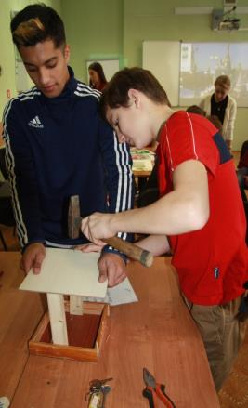
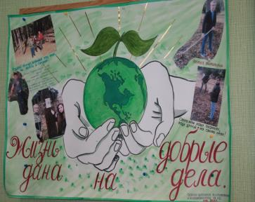
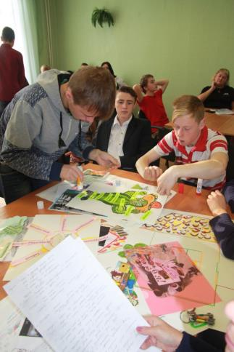
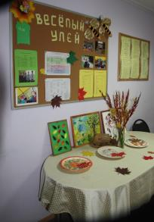
Отчетное мероприятие
«Нам жизнь дана на добрые дела»
Духовно-нравственная, социально-психологическая сферы деятельности

Slide 16
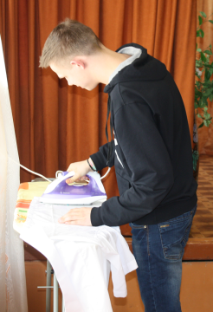
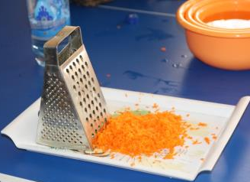
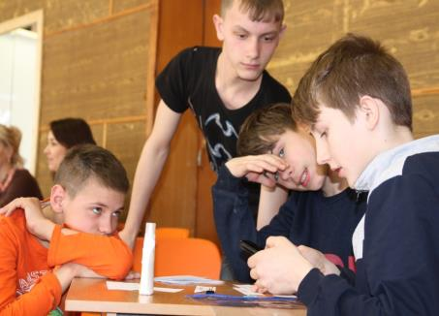
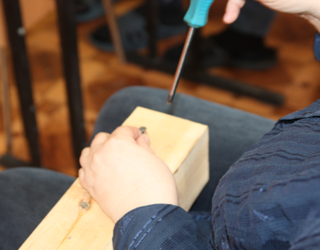
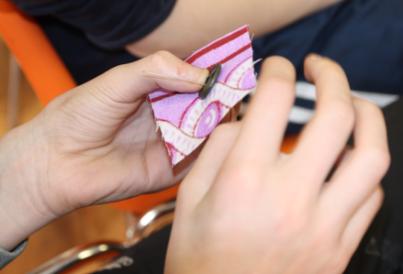
Интерактивная игра «Семь-Я»
Бытовая сфера деятельности

Slide 17
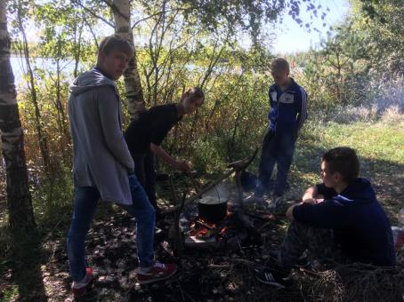
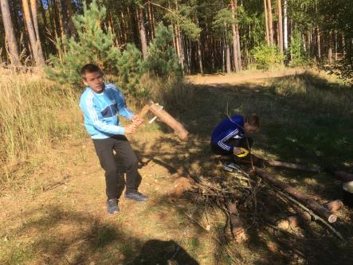
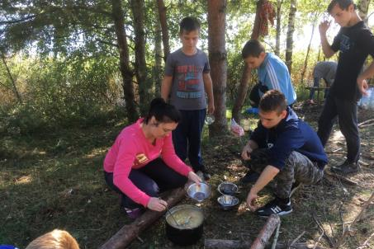
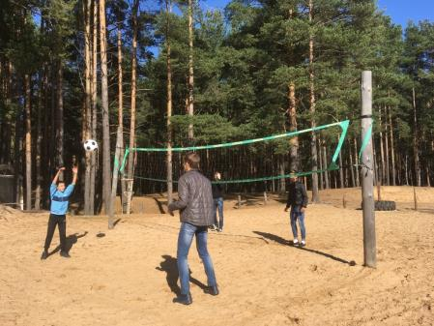
Поход на «Байкал»
Культурно-досуговая и бытовая
сферы деятельности

Slide 18

Проект “Школа семейного театра” реализуется по инициативе АНО “Моя семья” .
Авторы проекта – Общероссийская общественная организация «Национальная родительская ассоциация социальной поддержки семьи и защиты семейных ценностей» Национальная родительская ассоциация и Автономная некоммерческая организация культуры «Театр Доброй сказки».
Мероприятие состоялось при поддержке Уполномоченного по правам ребенка в Ярославской области.
Культурно-досуговая сфера деятельности

Slide 19
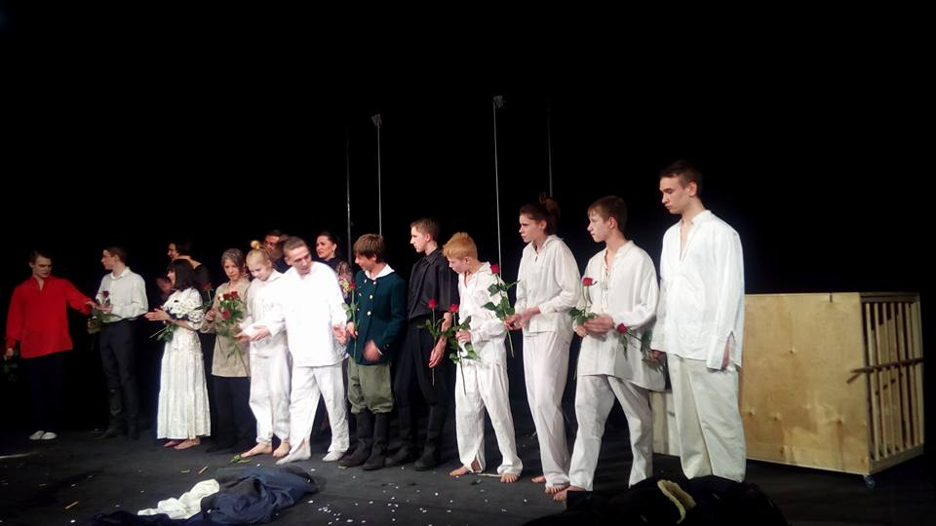

Slide 20
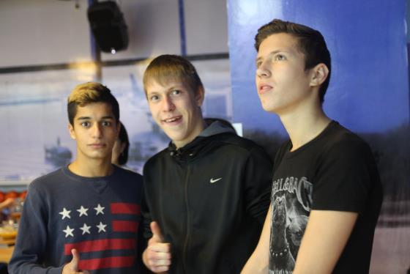
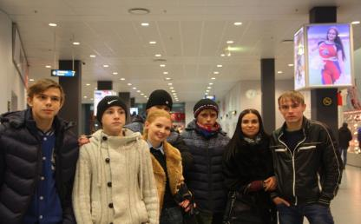
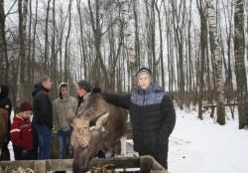
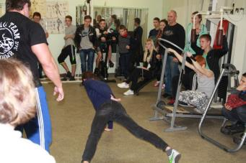
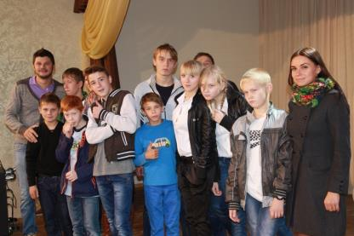
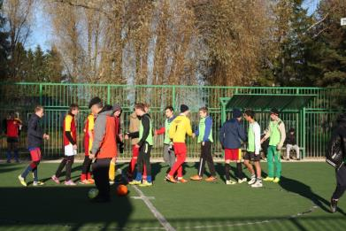
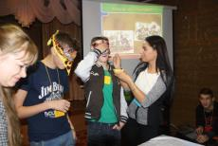
Культурно-досуговая сфера деятельности

Slide 21
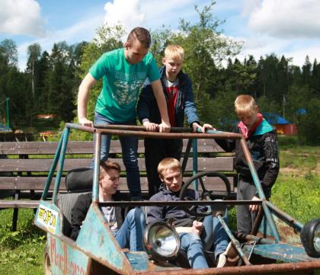
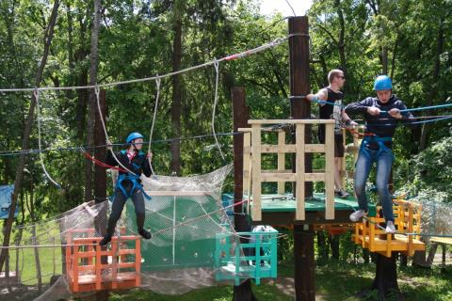
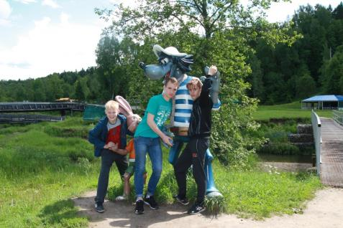
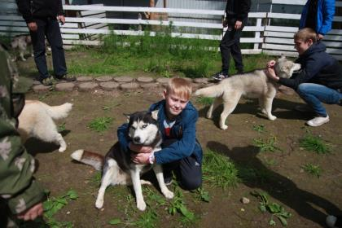
Парк отдыха «Забава».
Культурно-досуговая сфера деятельности

Slide 22
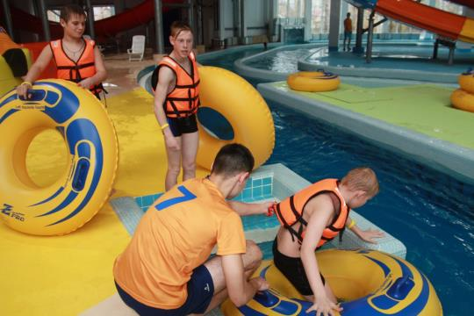
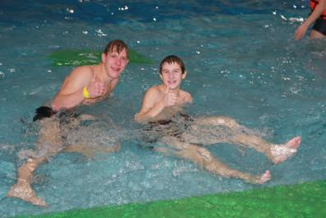
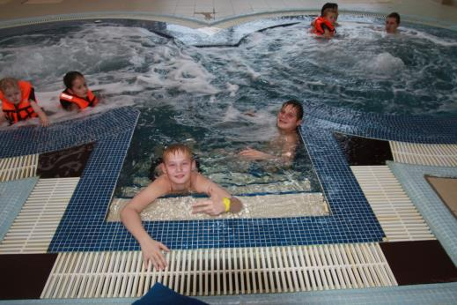
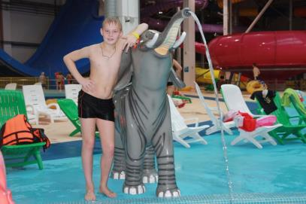
Аквапарк «Тропический остров»
Культурно-досуговая сфера деятельности

Slide 23
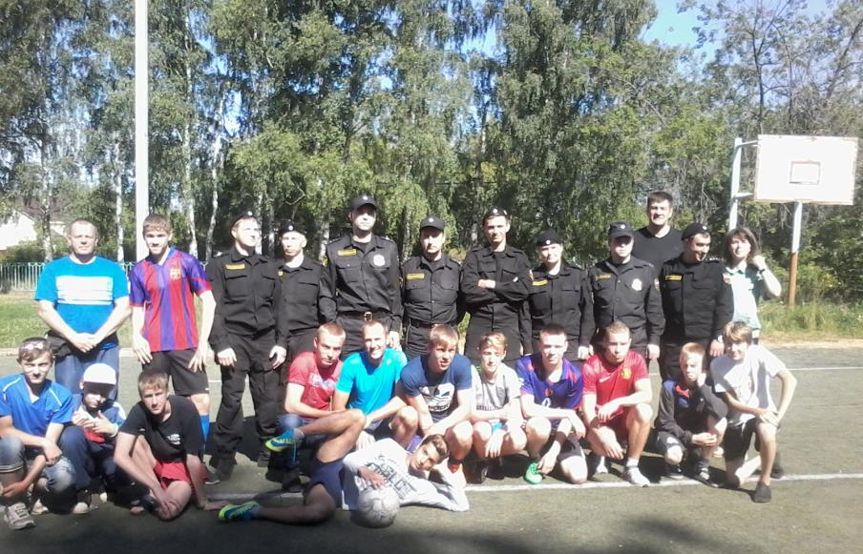
сотрудники Федеральной службы судебных приставов
Гражданско-общественная сфера деятельности

Slide 24
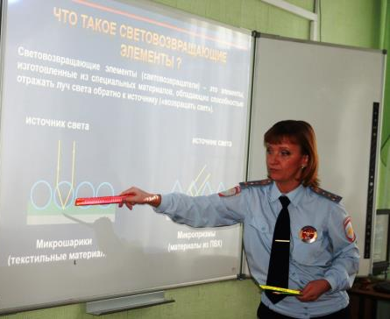
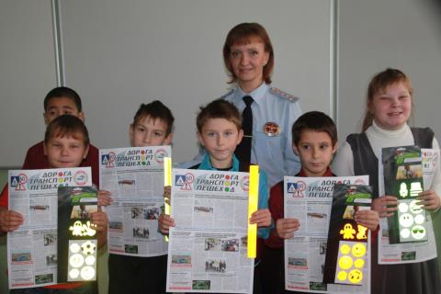
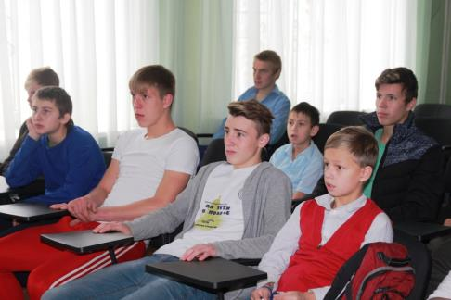
Уроки ПДД
Гражданско-общественная сфера деятельности

Slide 25
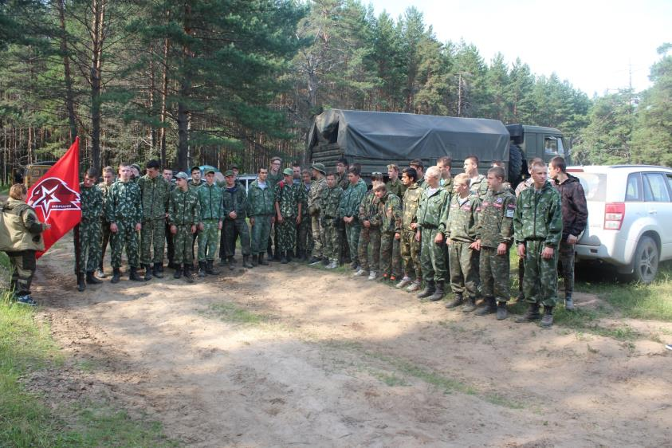
на базе учебно-тренировочного центра «Песочное» 98 гвардейской воздушно-десантной Свирской Краснознамённой, ордена Кутузова дивизии имени 70 -летия Великого Октября.
Гражданско-общественная сфера деятельности

Slide 26
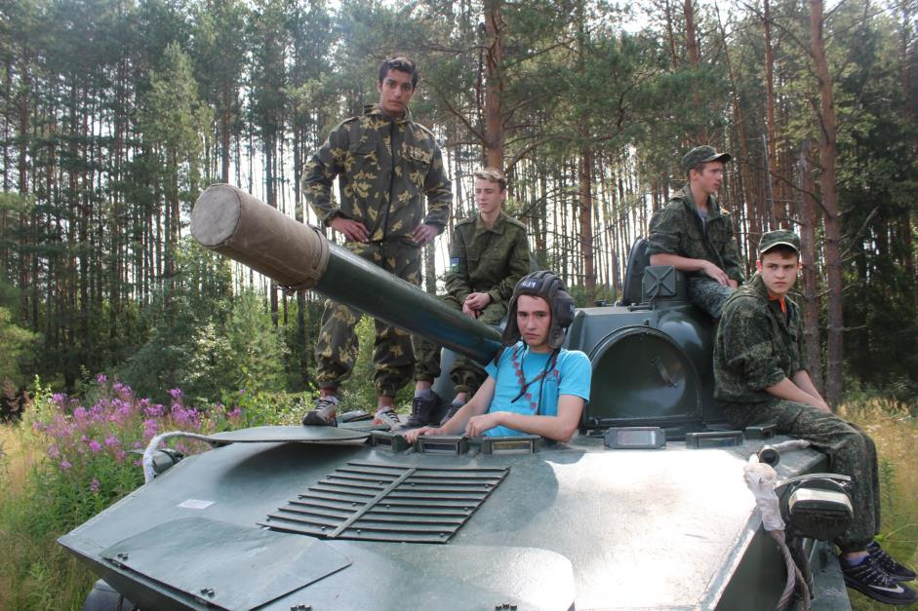
Гражданско-общественная сфера деятельности

Slide 27
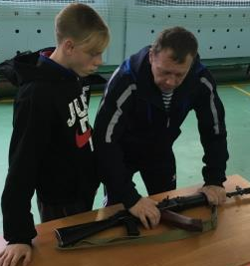
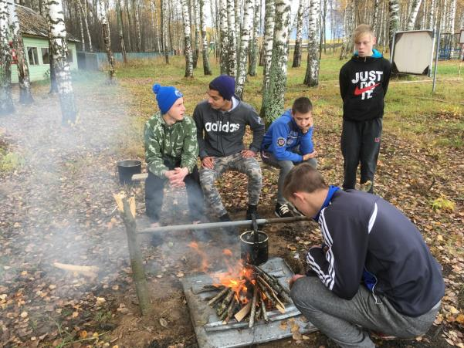
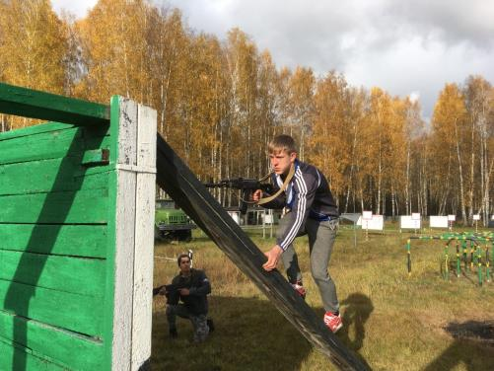
На учебном полигоне
Гражданско-общественная сфера деятельности

Slide 28
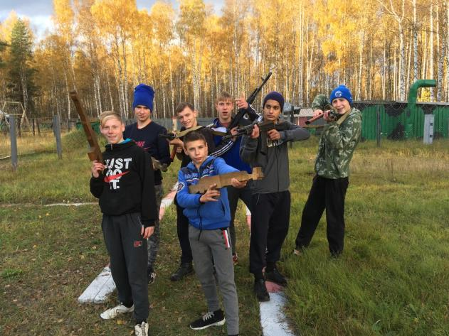
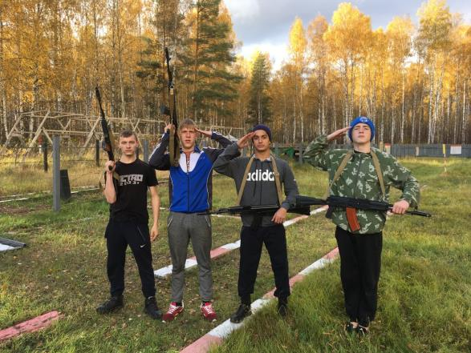
Гражданско-общественная сфера деятельности

Slide 29
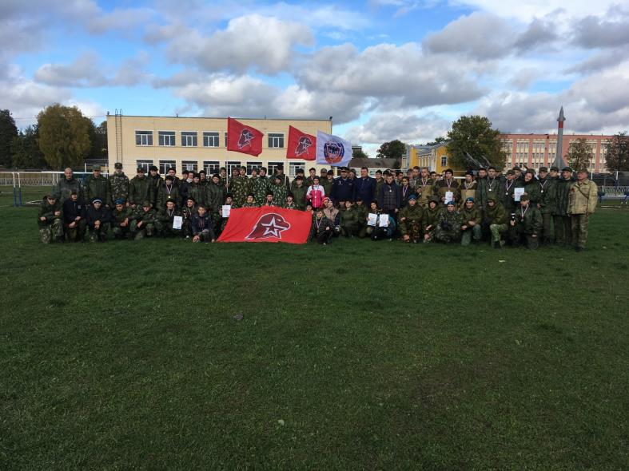
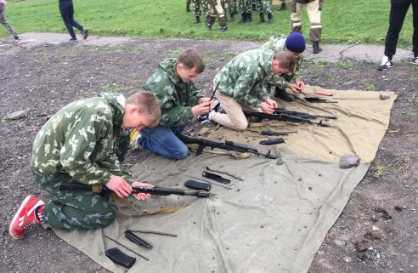
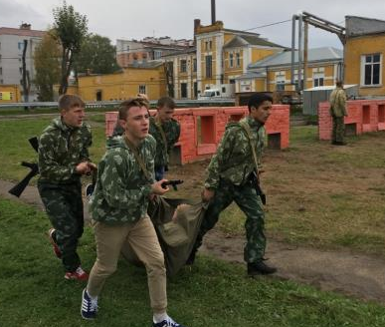
Турнир «Кубок героев Ярославля»
Гражданско-общественная сфера деятельности

Slide 30
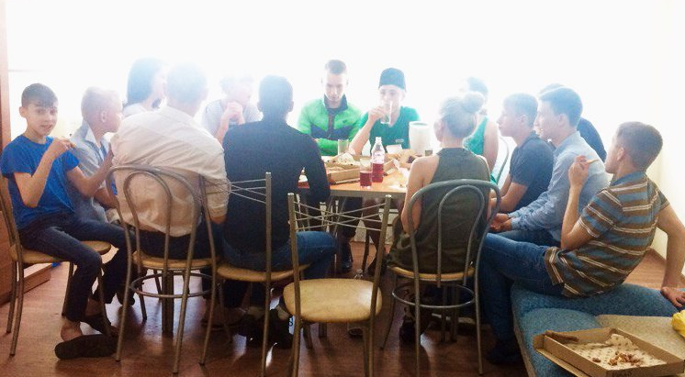
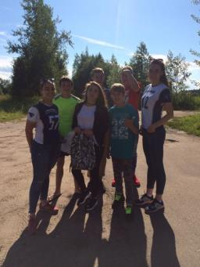
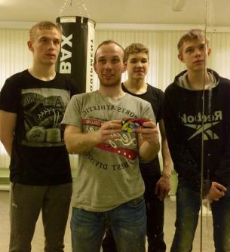
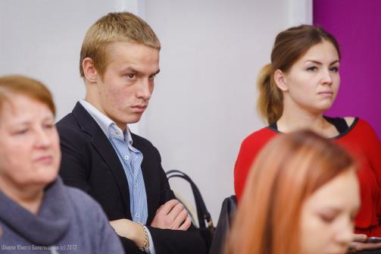
Благотворительный Фонд «Спасибо»
социально-психологическая
сфера деятельности

Slide 31
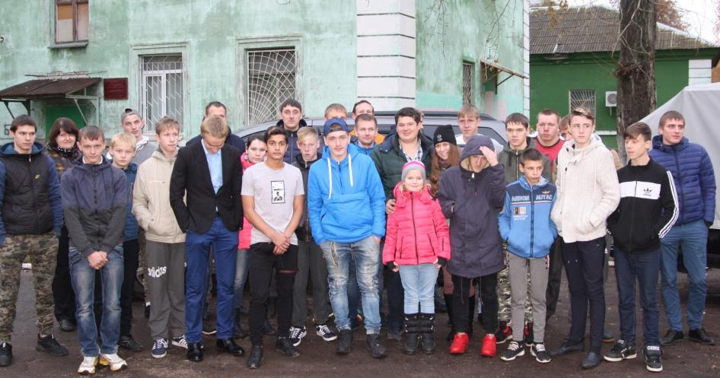
NO LIMIT CLUB, JDM CREW YAROSLAVL, видеостудия STOP-KADR.PRO
социально-психологическая
сфера деятельности

Slide 32
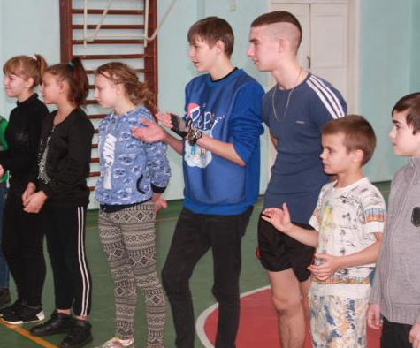
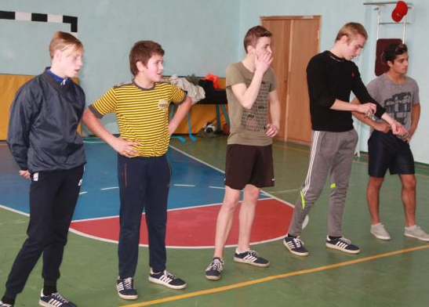
У нас в гостях детский дом «Чайка»
социально-психологическая
сфера деятельности

Slide 33


Спартакиада детских домов
социально-психологическая
сфера деятельности

Slide 34
Участие в фестивалях, конкурсах, смотрах
Городской уровень
 | место | участники | руководитель
Фестиваль-конкурс детско-юношеского художественного творчества детей с ОВЗ «Стремление к звездам» | Дипломы 2-3 степени | Софонов П.,Колгашев Н., Мурбабаев И. | Солдатова А., Смирнов А.
Выставка декоративно-прикладного и художественного творчества детей с ОВЗ «Мир, который я люблю» | Дипломы 2-3 степени | Назарчук А. | Тиханова А.В.
 |  | Живаракина А. | Ершова Ю.А.
 |  | Никитина Е. | Круглова Т.Е.
 |  | Куделин Е. | Тиханова А.В.
Фестиваль инклюзивного творчества детей и молодежи «Поверь в себя» | лауреат | Ерохин А., Журкин В., Зеленков С., Колгашев М., Куделин Е., Соколов Д., Соколов М., Софонов П. | Фролова С.Г.
Областной уровень
 | место | участники | руководитель
Конкурс социально-бытовых навыков «Сделай Сам» | Диплом участника | Чеснокова В., Куделин Е., Головко С. | Фролова С.Г., Ершова Ю.А.
«Лучший птичий дом-2017» | лауреат | Журкин В. | Лапин С.С., Ершова Ю.А.
Выставка детского творчества «Зимняя сказка» | свидетельство | Миронов Ю., Монахов А. | Хамхоева И.В.
 | свидетельство | Зеленков С., Куделин Е., Журкин В.,Колгашев М. | Малыш О.А.
 | свидетельство | Головко С., Живаракина А., Никитина Е. | Круглова Т.Е.

